Slide 1
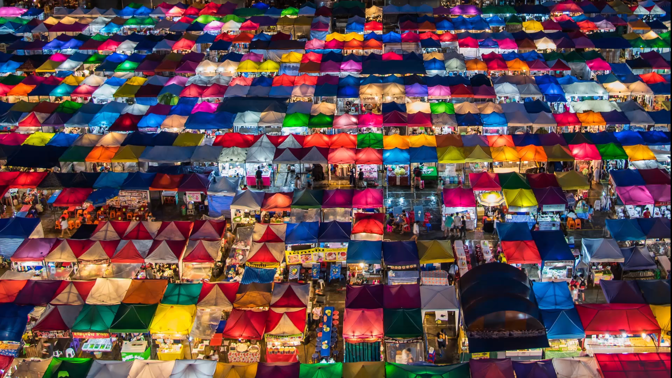
ทฤษฎีสี
น.ส.ปัทมาพร โป๊ะประนม

Slide 2
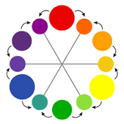
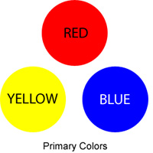
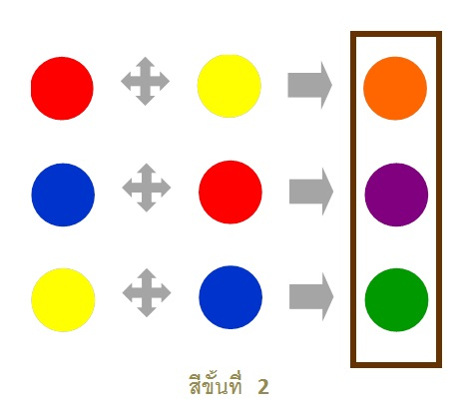
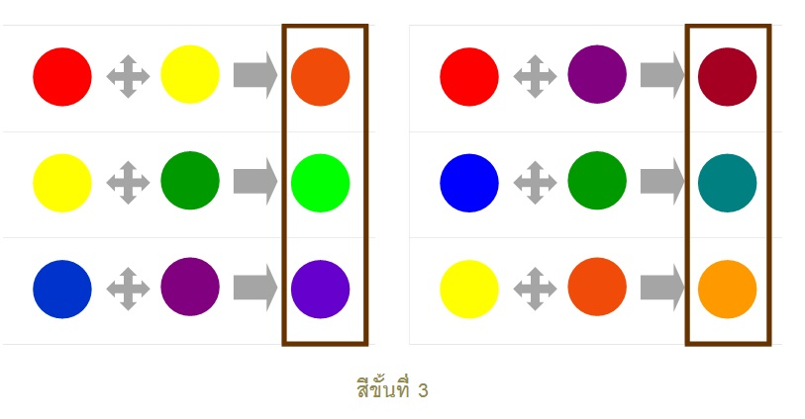
แม่สี (PRIMARIES)
แม่
สี ได้แก่ สีแดง สีเหลือง สีน้ำเงิน

Slide 3
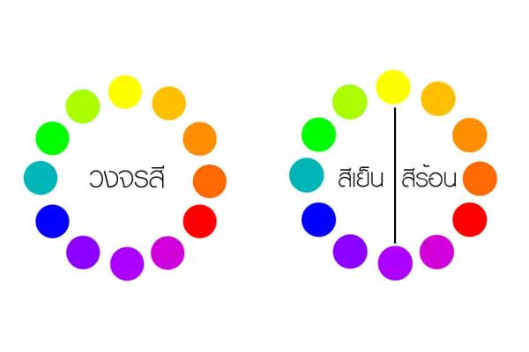
วรรณะของสี สีโทนร้อน ให้ความรู้สึกตื่นเต้น กระตือรือร้น มีพลัง สีโทนเย็นให้ความรู้สึกนิ่ง สงบ สุขุม เศร้า

Slide 4
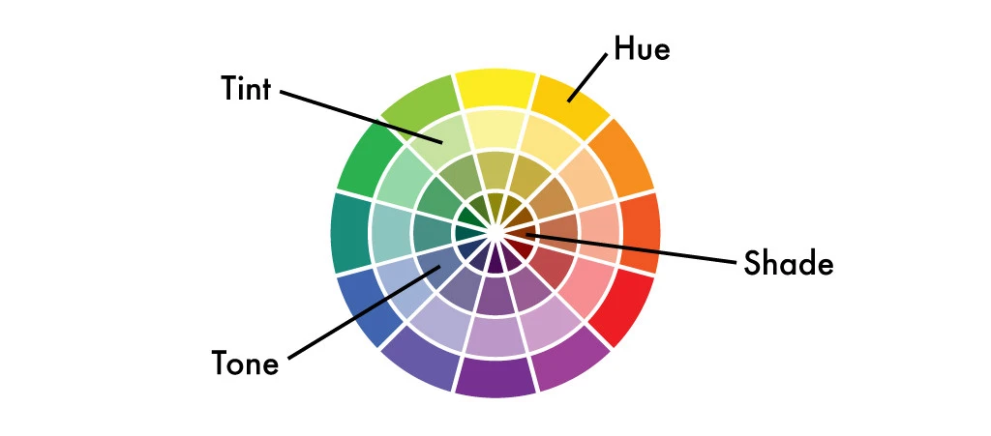
คำศัพท์สี

Slide 5
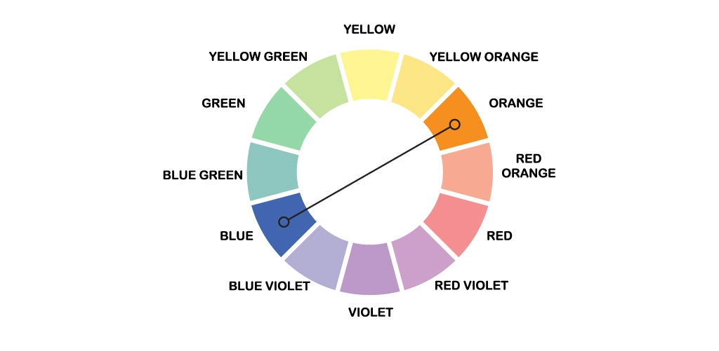
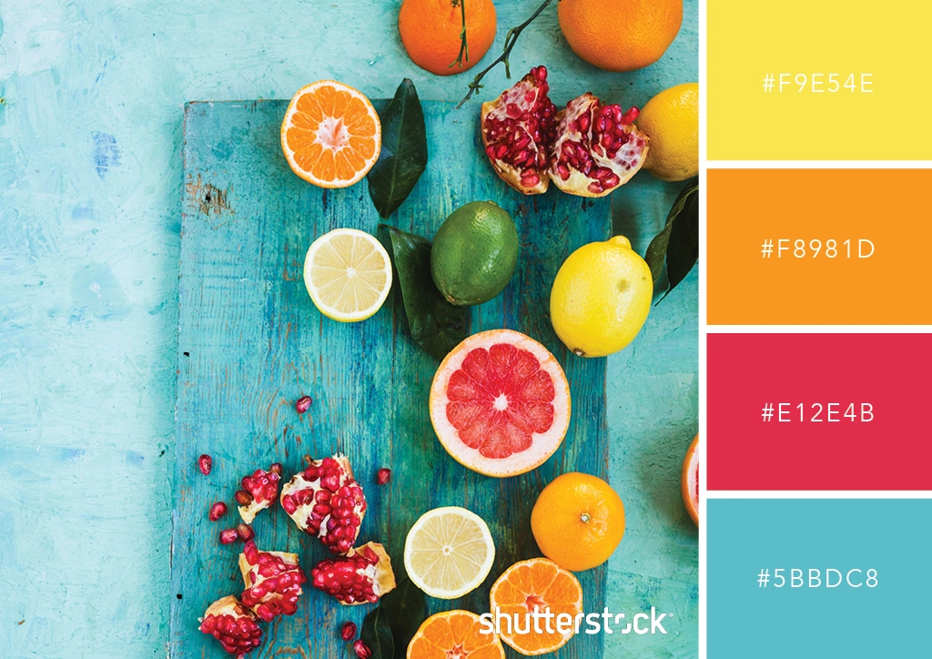
คู่สี คู่สีอยู่ด้านตรงข้ามของวงล้อสี คู่สีหลักคือสีน้ำเงินและสีส้ม สีแดงและสีเขียว และสีเหลืองและสีม่วง ทำให้งานเป็นจุดเด่น สะดุดสายตา ห้ามใช้ในปริมาณ50/50

Slide 6
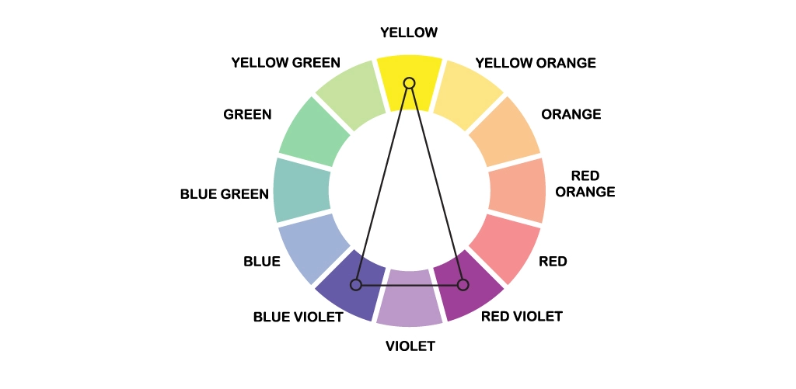
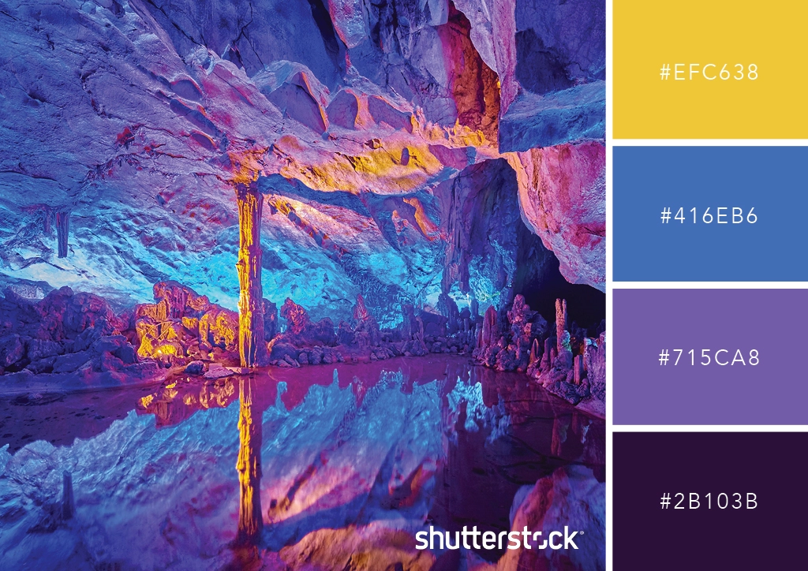
สีตรงกันข้ามเยื้อง มีลักษณะคล้ายกับคู่สี แต่ชุดค่าผสมนี้ รวมทั้งเฉดสีที่อยู่ใกล้เคียงกันสองสี อาทิเช่น สีเหลืองคู่กับม่วงฟ้าและม่วงแดง การนำสีที่คล้ายคลึงกันสามารถช่วยลดความแตกต่างอย่างสิ้นเชิงของการเติมเต็มได้

Slide 7
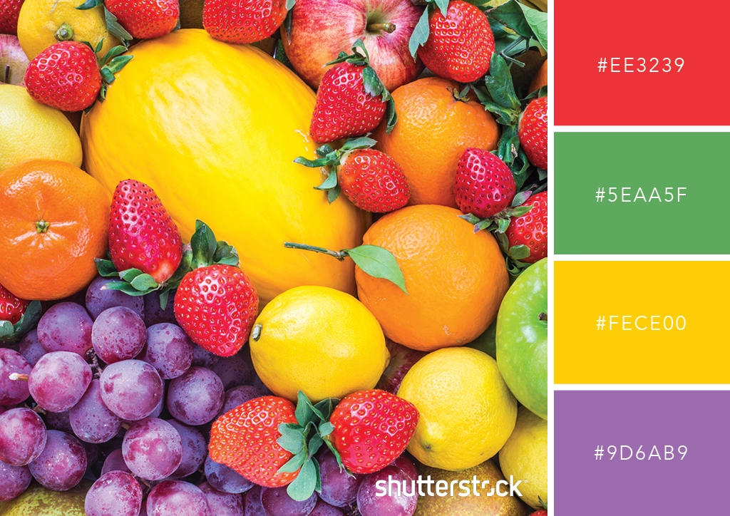
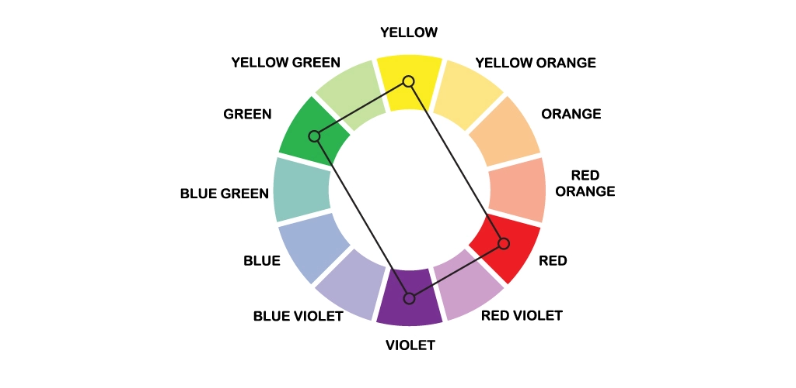
สีตรงกันข้ามข้างเคียงทั้งสองด้าน คู่สีมีความเข้มข้นตามธรรมชาติ ในขณะที่สีตรงกันข้ามข้างเคียงทั้งสองด้าน อย่างเช่นสีเหลืองและสีม่วงจับคู่กับสีเขียวและสีแดงจะใช้ค่าที่หลากหลายซึ่งมักจะยากที่จะกลมกลืน ให้เลือกสีที่โดดเด่นและลดความอิ่มตัวหรือความเข้มของเฉดสีอื่นๆ

Slide 8
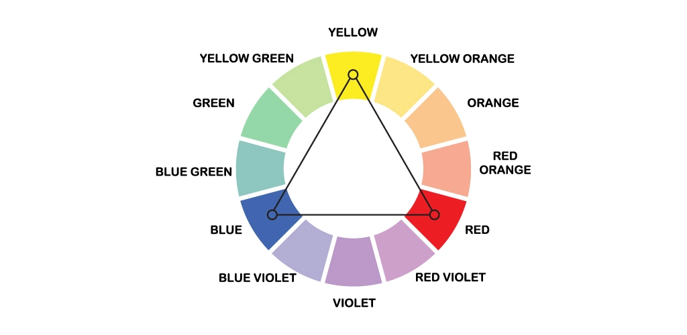
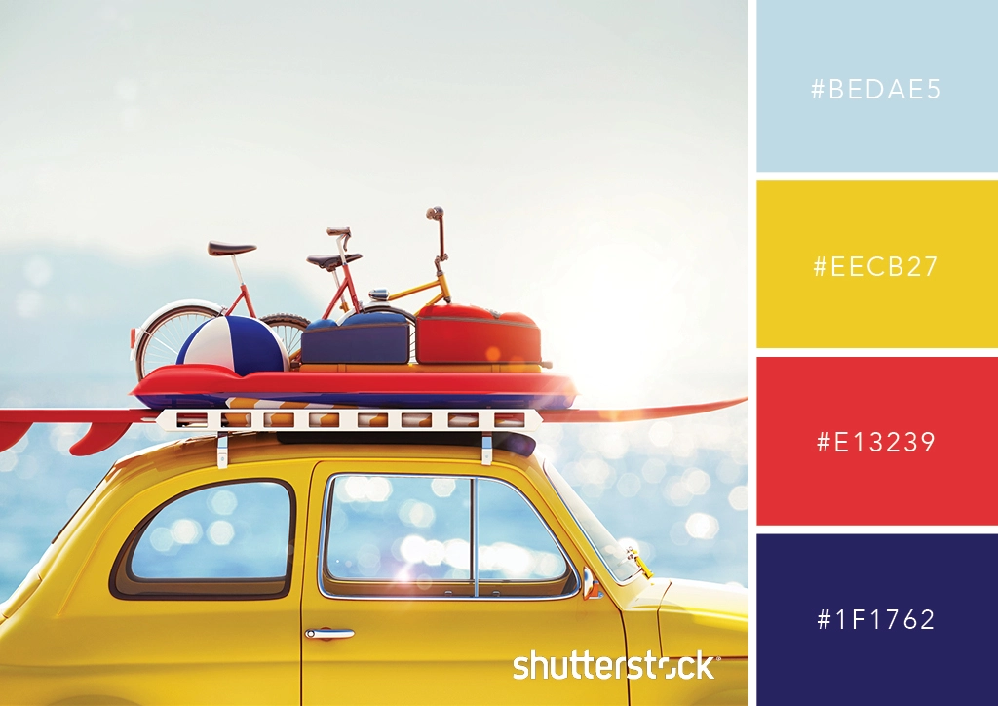
สีทั้งสาม โดยใช้สามเหลี่ยมด้านเท่ามาทาบลงบนวงล้อสี สีเหลือง สีน้ำเงิน และสีแดงคือสีทั้งสามที่สามารถสร้างความสมดุลได้ ปล่อยให้สีหนึ่งฉายแวว อย่างเช่นสีเหลืองบนรถ

